Slide 1
Jury resultat för
EriFK MiniMara 2024

Slide 2
Jury och uppdrag
Juryn var 4 personer
De skulle rösta på bästa foto i 5 olika kategorier
  Miljö/Environment
  Gammalt/Old
  Nytt/New
  Fritid / Spare Time
  Kollektion / Collection (En av kategorierna)
Bilder från 6 Fotografer

Slide 3
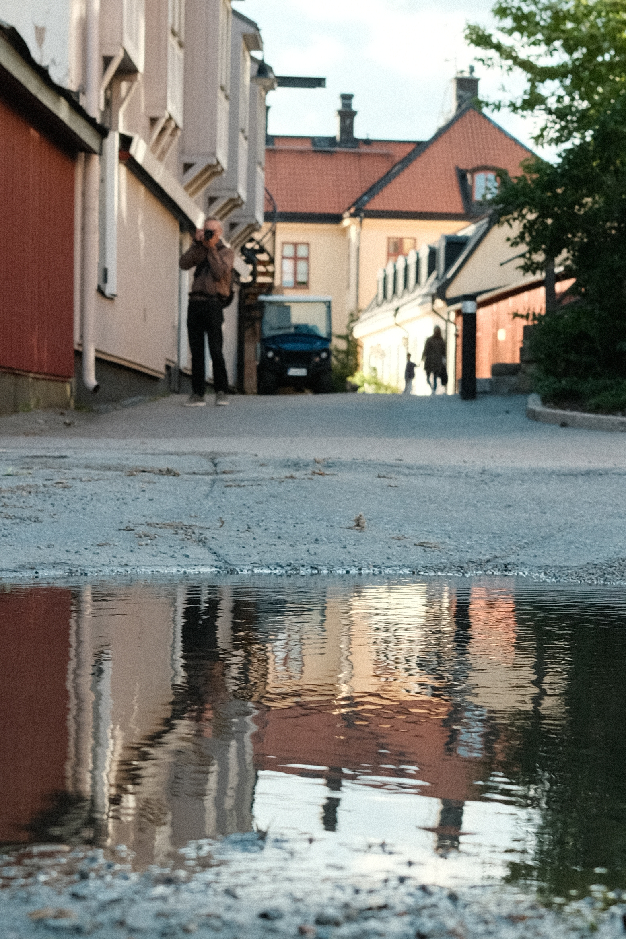
Miljö / Environment
Vinnare: Yue Hao Sui

Slide 4
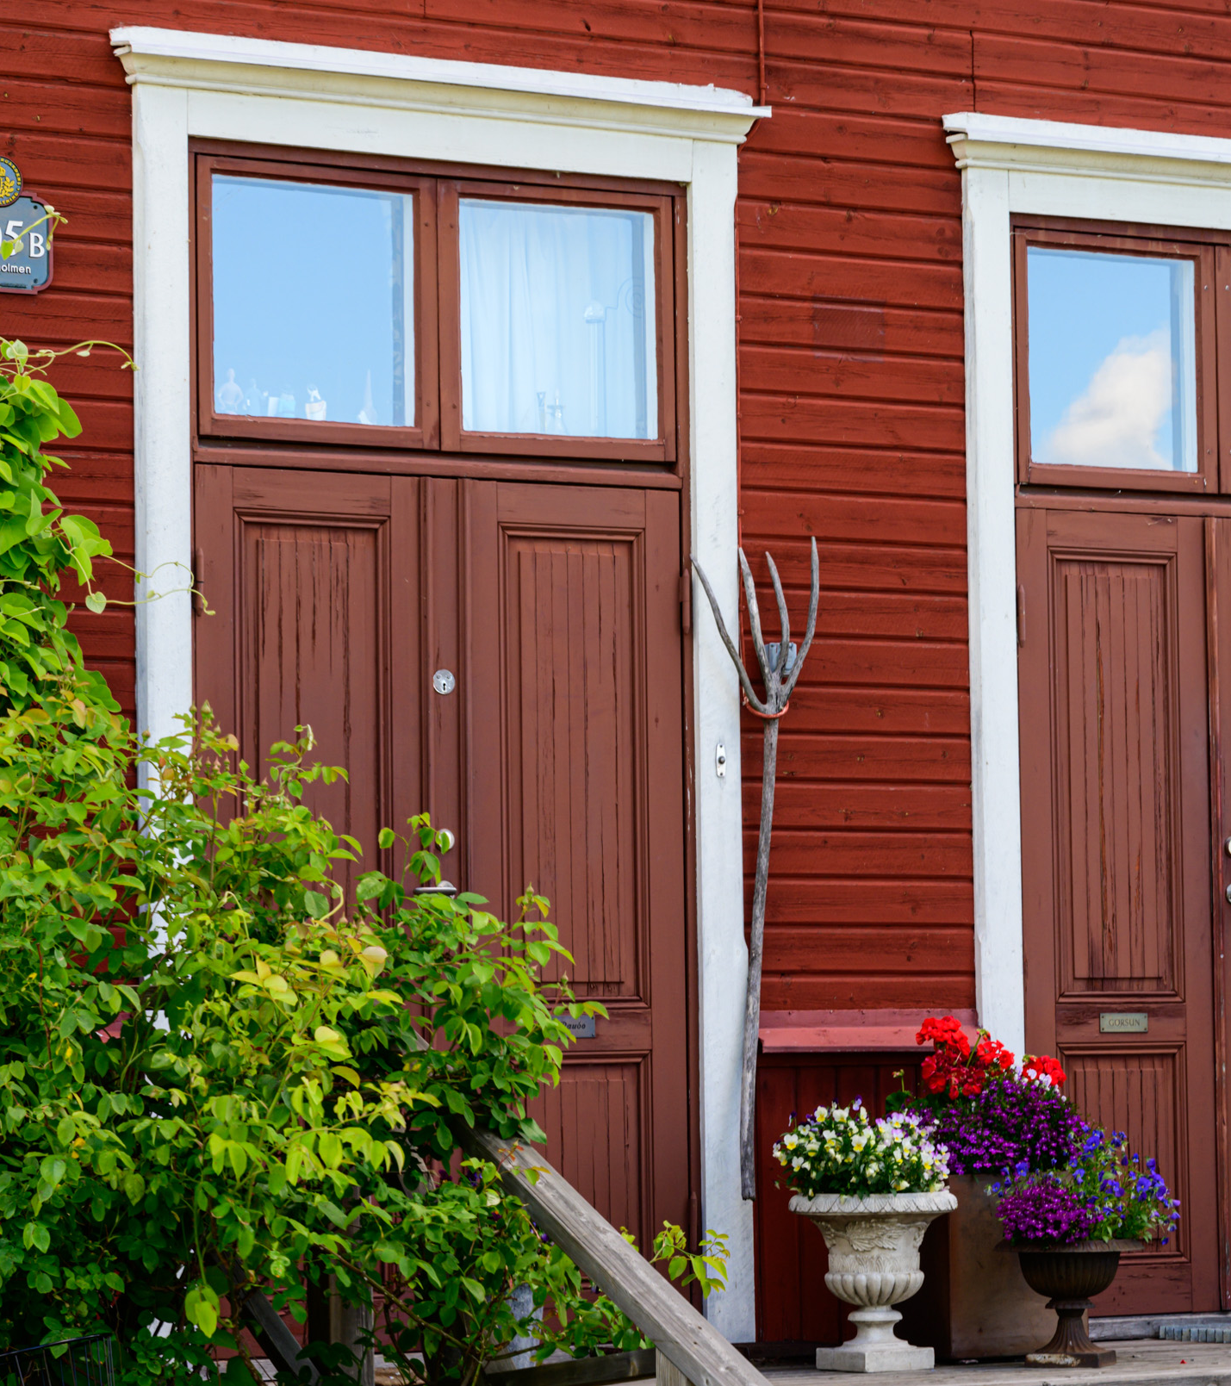
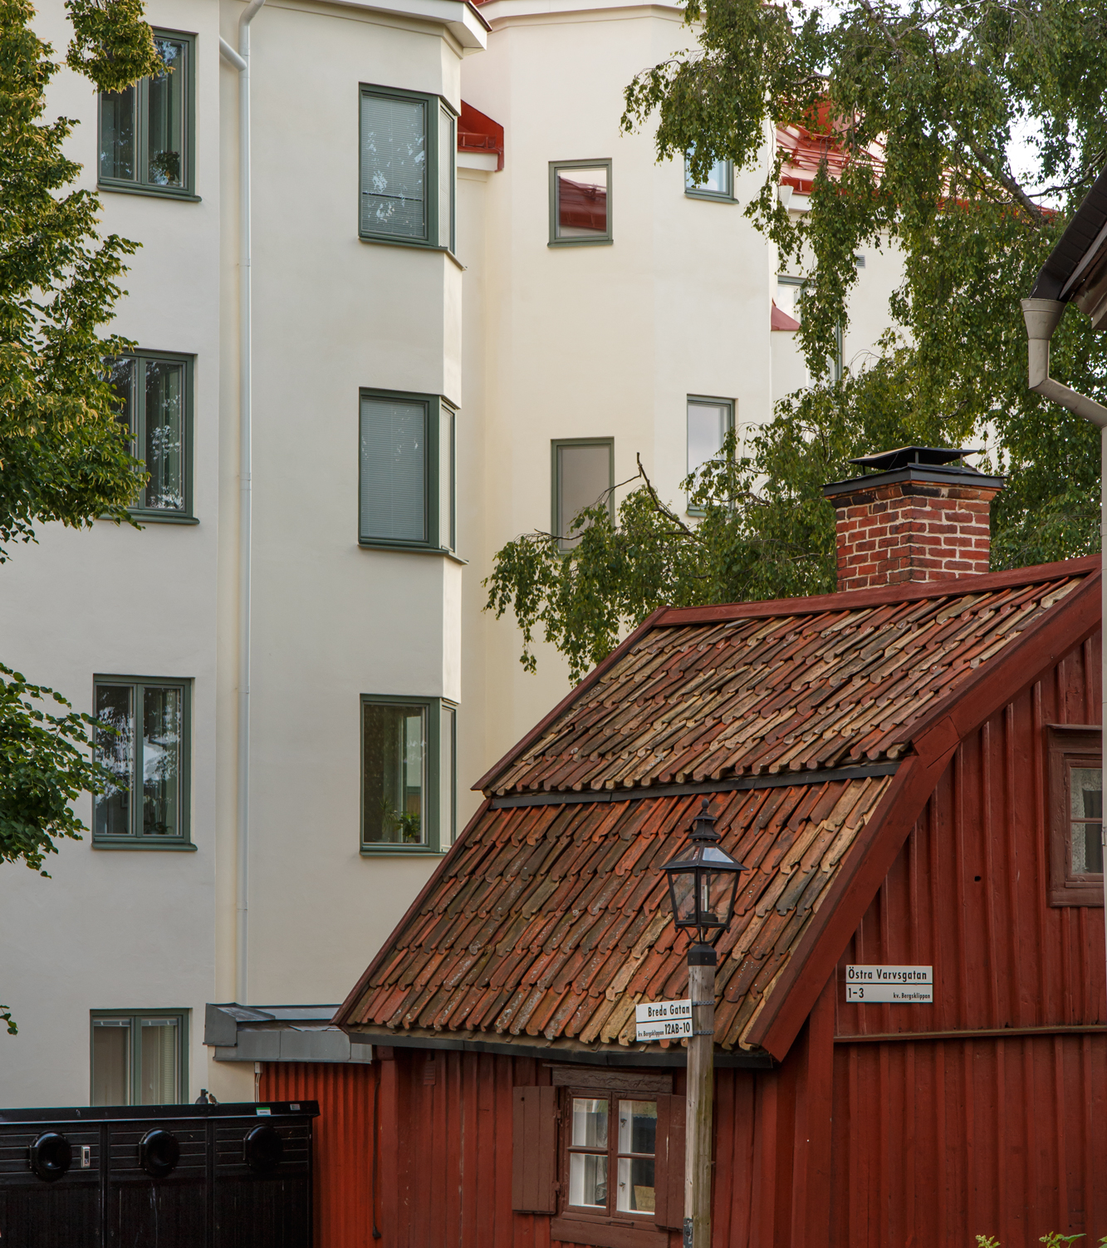
Gammalt / Old
Vinnare: Delad vinst mellan Thore Emanuelsson och Fredrik Bergholtz

Slide 5
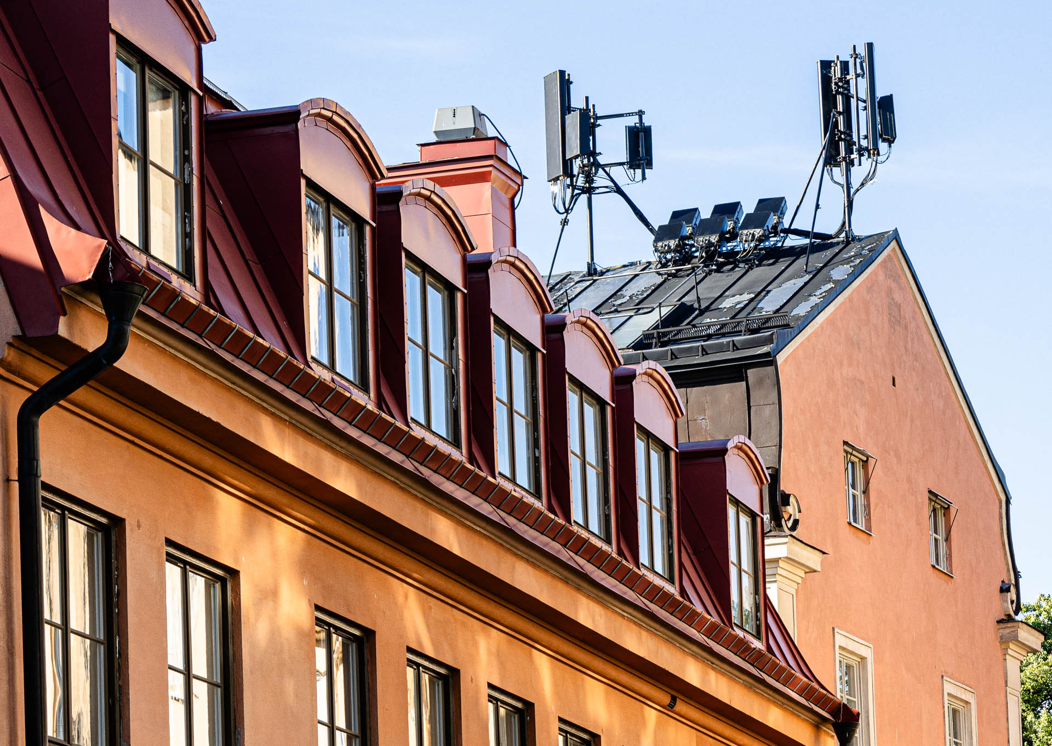
Nytt / New
Vinnare: Arne Wallers

Slide 6
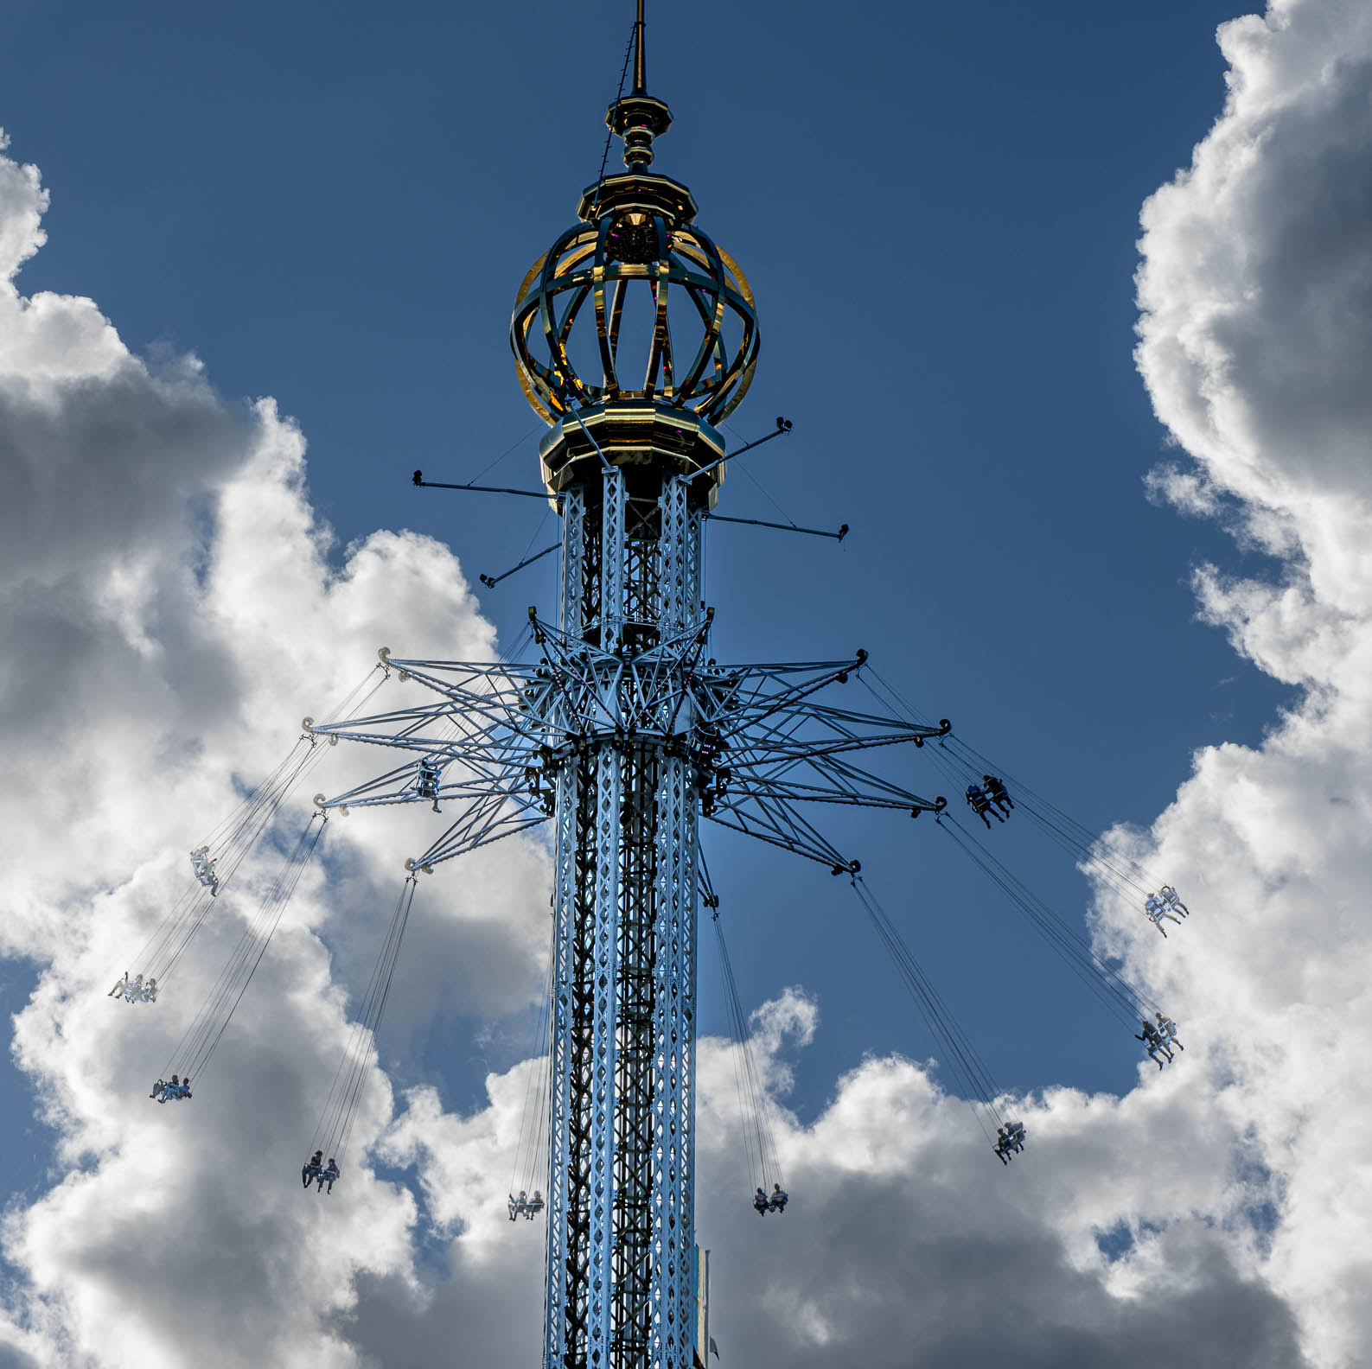
Fritid / Spare Time
Vinnare: Arne Wallers

Slide 7
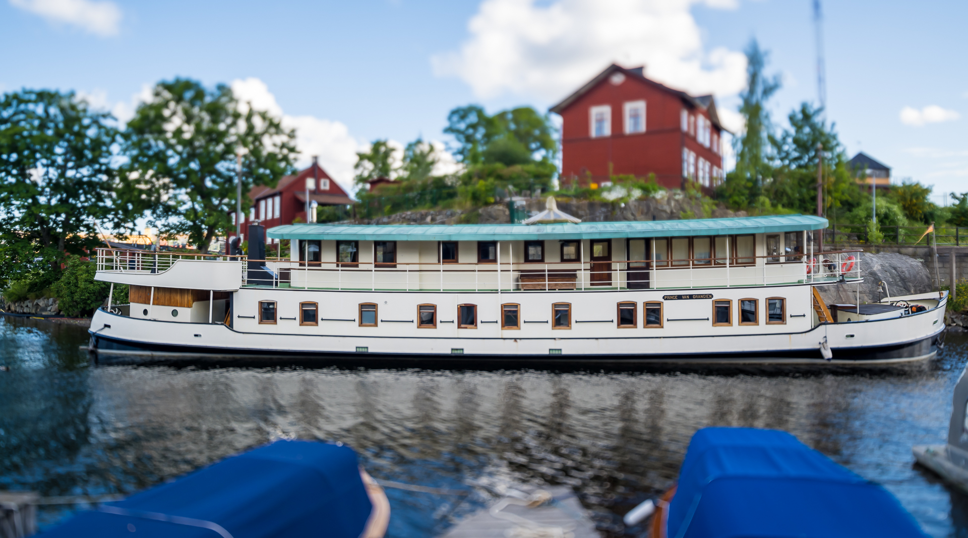
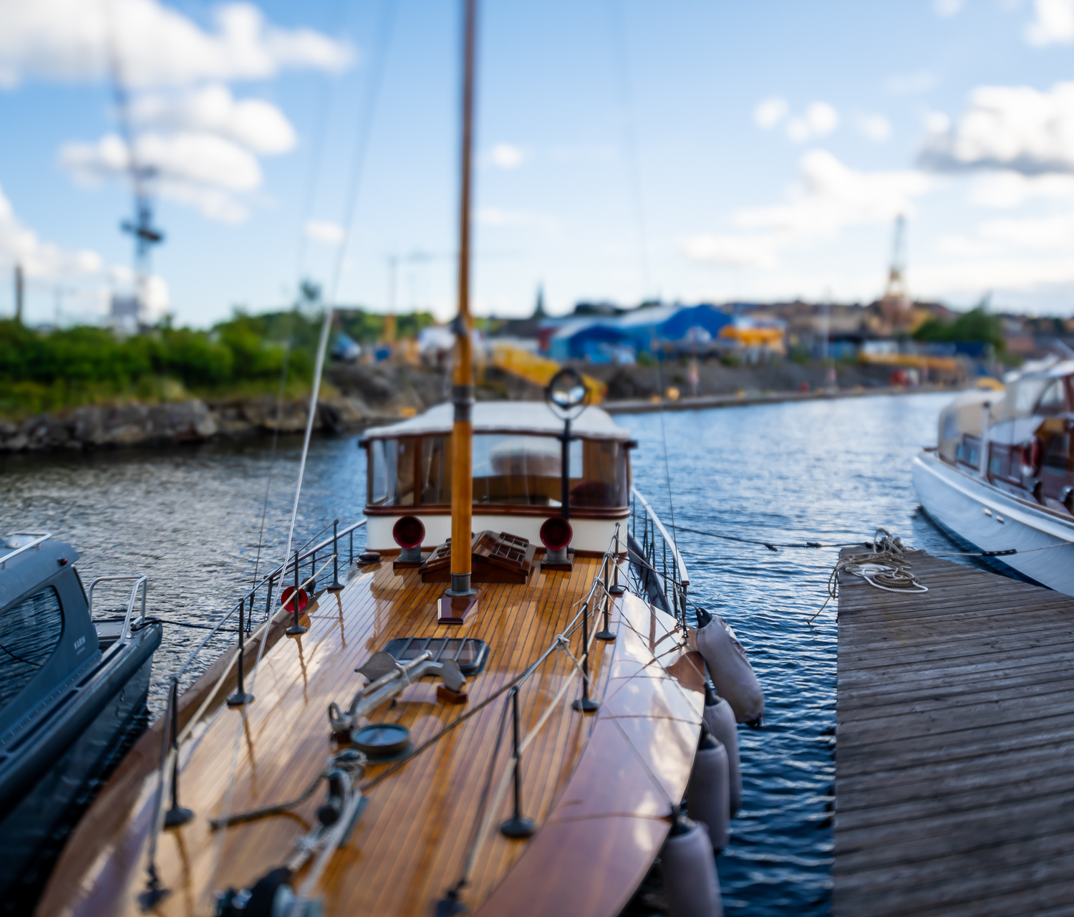
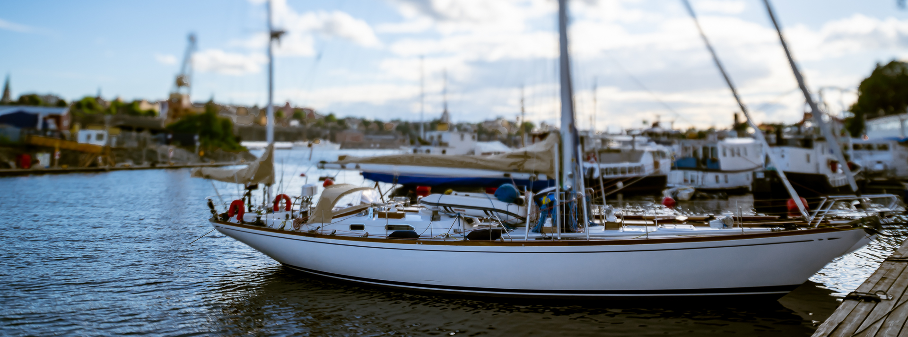
Kollektion / Collection
Vinnare: Tomas Hansson

